Slide 1
Document D’architecture technique
Mohamed ELHASSANE
Et
Jean-claude WILSON

Slide 2
PLAN
Choix techniques
Infrastructure de développement
Infrastructure de production
Mise en place de la machine de déploiment
Déploiement avec Terraform et Ansible playbooks
Transformation Docker
Déploiement Code as a service avec Kubernetes

Slide 3
Choix technique
L’infrastructure est virtualisée
Elle est séparée en deux clusters, un de production et un de développement
Pour l’infrastructure de production, un load-balancer est en place devant les serveurs web et un autre devant les serveurs applicatifs

Slide 4
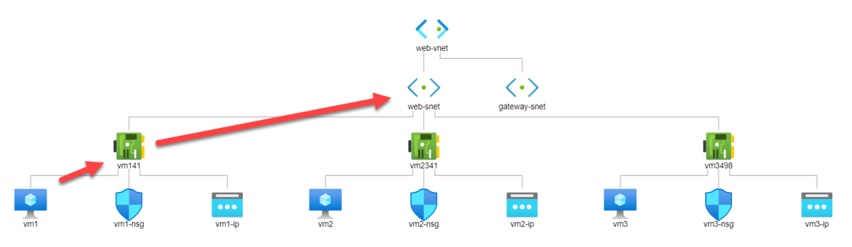
Infrastructure de développement
L’infrastructure de développement est composée de 3 machines
NOM | RAM | CPU | STOCKAGE | OS | IP | PORT OUVERTS
WEB-SERVER | 3.5Go | 1 vCPU | 10Go | Ubuntu 18.04 | 40.118.103.176,10.1.0.4 | 80,22
APP-SERVER | 3.5Go | 1 vCPU | 10Go | Ubuntu 18.04 | 10.1.0.5, 40.118.103.138 | 8080,22
BDD-SERVER | 3.5Go | 1 vCPU | 10Go | Ubuntu 18.04 | 10.1.0.6, 40.118.103.88 | 3306,22

Slide 5
Infrastructure de PRODUCTION
L’infrastructure de production est composée de 7 machines
NOM | RAM | CPU | STOCKAGE | OS | IP | PORT OUVERTS
prod-web1 | 3Go | 1 vCPU | 10Go | Ubuntu 18.04 | 192.168.133.205 | 80,22
prod-web3 | 3Go | 1 vCPU | 10Go | Ubuntu 18.04 | 192.168.226.78 | 80,22
prod-web3 | 3Go | 1 vCPU | 10Go | Ubuntu 18.04 | 192.168.133.206 | 80,22
prod-app1 | 3Go | 1 vCPU | 10Go | Ubuntu 18.04 | 192.168.226.77 | 8080,22
prod-app2 | 3Go | 1 vCPU | 10Go | Ubuntu 18.04 | 192.168.133.204 | 8080,22
prod-app3 | 3Go | 1 vCPU | 10Go | Ubuntu 18.04 | 192.168.226.76 | 8080,22
prod-bdd | 3Go | 1 vCPU | 10Go | Ubuntu 18.04 | 192.168.133.203 | 3306,22

Slide 6
Choix logiciels
GitHub
Pour le dépôt des fichiers de déploiement des infrastructures et de leur configuration
Terraform
Outil d’automatisation du déploiement des clusters de machines virtuelles
Ansible
Outil utilisé pour l'automatisation de la configuration des nœuds da
Docker
Docker est un outil qui vous permet de créer, déployer et lancer vos applications en utilisant des conteneurs. Ceci permet d’isoler les processus de l’application des processus du système
Il permet également de customiser des images en fonction des prérequis de l'application
Kubernetes
Un moteur d'orchestration des conteneurs permettant d'automatiser le déploiement, la mise à l'échelle et la gestion des applications conteneurisées..

Slide 7
Architecture materielle
Pour l’environnement de Développement
3 machines virtuelles linux 18.04
Pour l’infrastructure de production
cluster Kubernetes minimaliste composé de:
1 master (avec 2 VCPU)
2 workers (avec 1 VCPU)

Slide 8
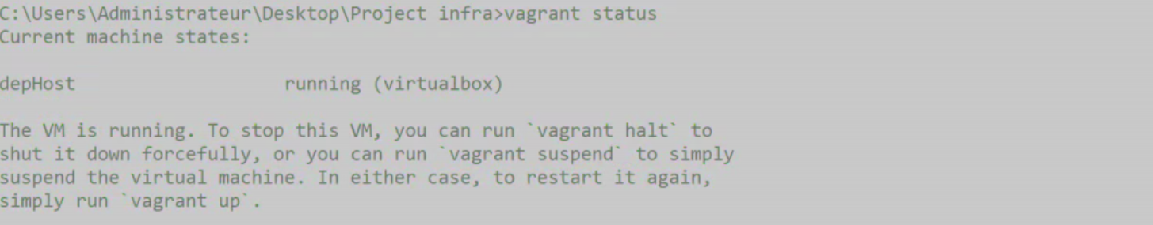
Mise en place de la machine de deploiement
Nous allons utiliser « Vagrant »
Cet utilitaire nous permet de créer un environnement de déploiement simple et rapide à l'aide du fichier de création de configuration des machines virtuelles (Vagrant file )
Il utilise un logiciel de virtualisation tel que VirtualBox et un logiciel de gestion de configuration

Slide 9
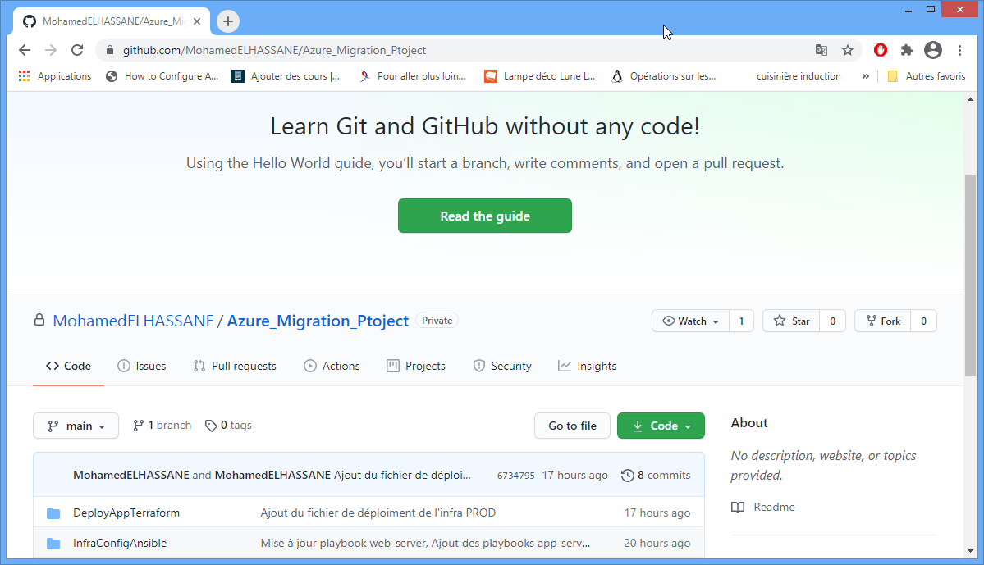
Création du dépôt GitHub
Afin de pouvoir accéder aux fichiers de configuration, nous avons mis en place un dépôt en ligne qui permettra au client d’accéder aux fichiers de configuration et de faire des modifications en cas de besoin

Slide 10
Création du fichier de déploiement Terraform
Nous allons créer les fichiers Terraform avec la version 2.46.0
Terraform est un environnement logiciel open-source pour l‘ Ias « Infrastructure as code » publié en Open-Source . Il permet l’automatisation de la création des ressources d'une infrastructure d’un Data Center: des machines virtuelles, un réseau, une base de données. Etc
Les fichiers créés se nomment InfraDeploymnt.tf et prod-infrastructure.tf
Ils sont déposés sur le lien ci-dessous https://github.com/MohamedELHASSANE/Azure_Migration_Ptoject/blob/main/DeployAppTerraform/
Dans ces fichier nous exécutons et décrivons les différentes étapes de la création des ressources:
Nous allons associer à Terraform le module Azure CLI, qui nous permet l’administration des resources cloud Azure,

Slide 11
Terraform (suite)
Voici une liste non-exhaustive des actions automatisées dans les fichiers Terraform:
- la déclarion du Provider
- la création du Ressource Group
- le réseau virtuel dans le ressource Group
- la création du sous-réseau
- la création de l’@ IP publique qui va nous permettre la connexion
- la création du « security group » et des rôles
- les cartes réseau
- la clé privée pour la connexion SSH
- la création des machines virtuelles

Slide 12
Objectif des fichiers Terraform
Nous avons créé deux fichier Terraform
- prod-infrastructure.tf
Ce fichier nous permet la création des machines de la production à savoir le cluster composé de 2 workers et d’1 Master
- InfraDeploymnt.tf
nous automatisons la création des machines de Dev:
WEB-SERVER
APP-SERVER
BDD-SERVER

Slide 13
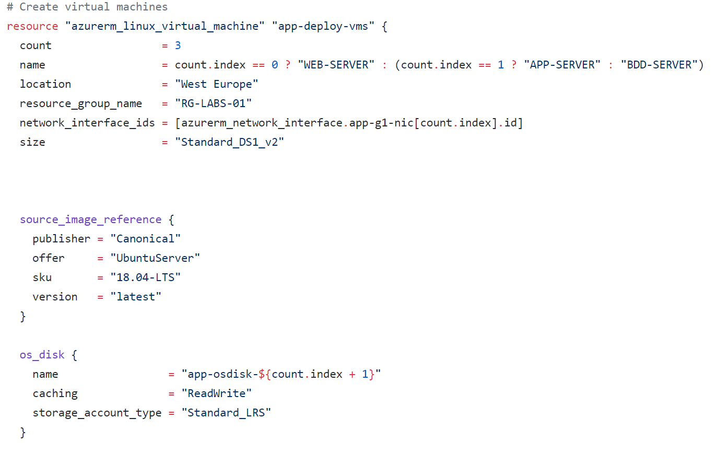
Terraform-DEV
Voici une copie d’écran des actions faites par le fichier d’automatisation de Terraform

Slide 14
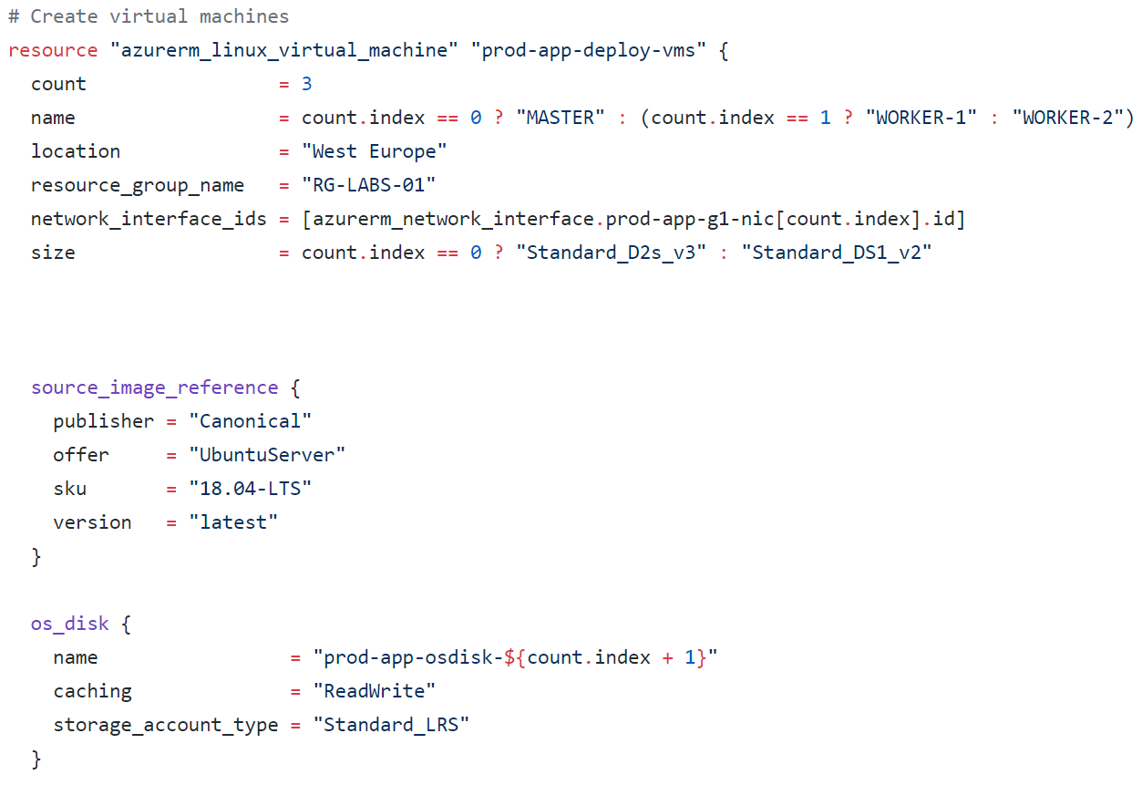
Terraform -Prod
Un exemple du fichier Terraform de création des machines de Production

Slide 15
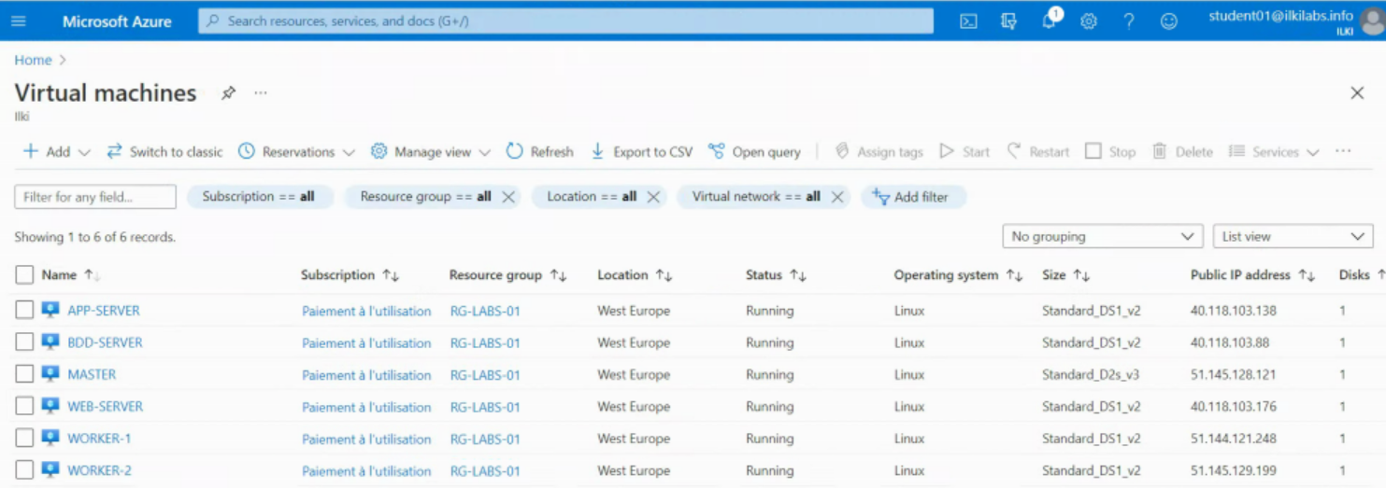
Machines virtuelles

Slide 16
Création du fichier ansible
Afin de configurer et déployer les applications sur l’infra, nous nous sommes servis de Ansible. Nous avons créé 3 playbooks afin de bien distinguer les différents modules
- playbook-app-server.yaml
- playbook-bdd-server.yaml
- playbook-web-server.yaml

Slide 17
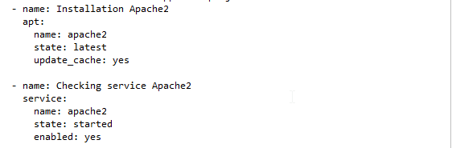
Playbook web-server
Ce playbook est éxceuté pour la configuration du Web-server et ses dépendances
Voici un extrait du code d’installation YAML

Slide 18
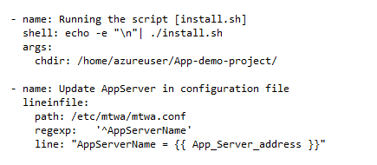
Playbook app-server
Configuration de la machine et Installation de l'application
Extrait du code d’installation

Slide 19
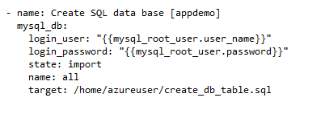
Playbook bdd-server
Avec ce fichier nous déployons le server de BDD
Exemple de code

Slide 20
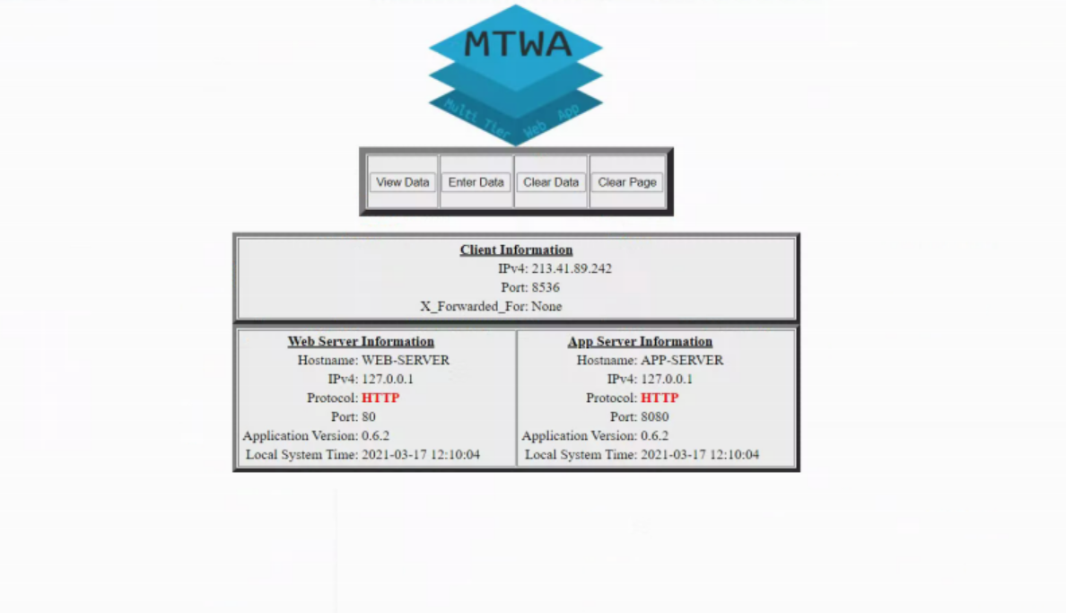
L'interface du Web server

Slide 21
Transformation Docker
Une phase intermedaire qui consiste à transformer la configuration
Des machines virtuelles en images docker
Elle est composée de deux étapes :
- Création de 3 images nécessaires pour l'infrastructure de production
Une image Web exposant sont port 80
Une image App exposant son port 8080
Une image bdd (mysql) exposant sont port 3306
- Dépot des images crées sur un repository pour les utiliser lors de déploiment du cluster
Utilisation de Dockerfile et DockerHub

Slide 22
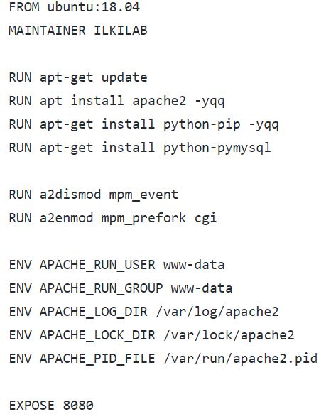
Dockerfile
Dockerfile est un fichier de définition de l'image qui rajoute un ensemble de sous-couches en partant d'une image basique (ex: distribution ubuntu )
Utilise un language basique DSL (Domain Specific Language) composé d'instruction permettant la construction de l'image
Exemple d'instruction pour l'image web (apache2) :

Slide 23
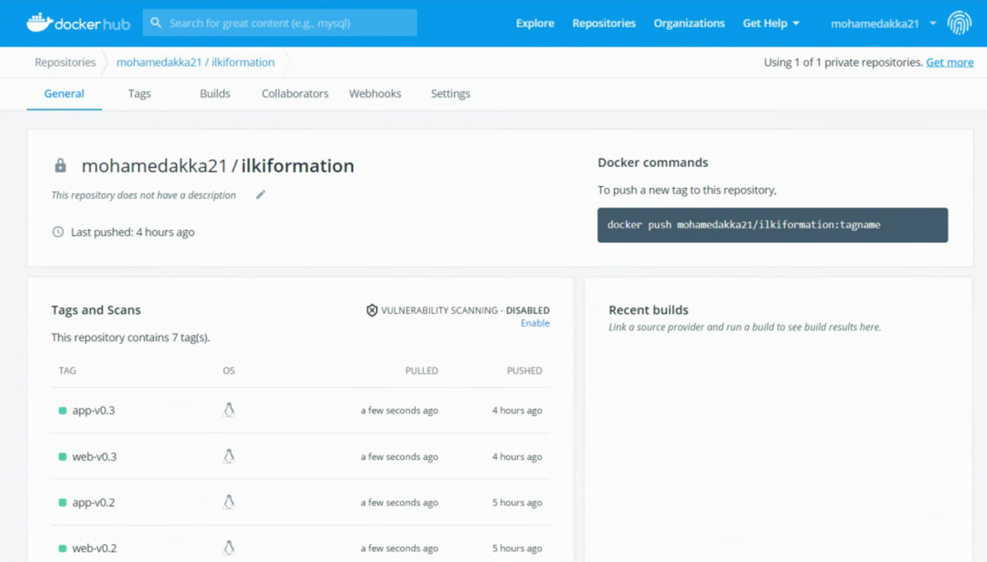
DockerHUB
Un dépôt basé sur le cloud qui est totalement géré par l'organisation Docker qu'on a utiliser pour enregistrer nos différentes images

Slide 24
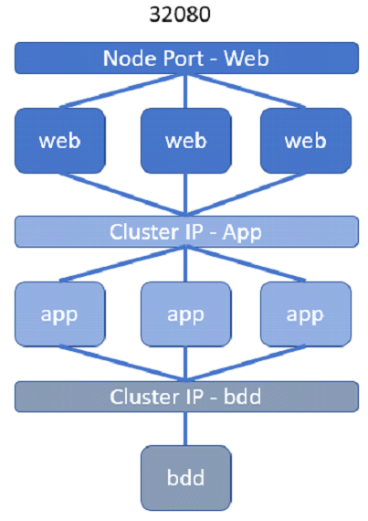
Code as a service
Elle représente la dernière phase avant d'avoir notre architecture finale de production oû elle tourne l'application conteneurisée
Cette étape a été basé essentiellement sur l'outil d'orchestration Kubernetes
Fonctionnement principal :
- Création du cluster Kubernetes par la distribution Kubeadm
- Création de plusieurs déploiments et service en partant des images créés précédemment
3 pods WEB accessibles depuis un même service
3 pods APP accessibles depuis un même service
1 pod BDD

Slide 25
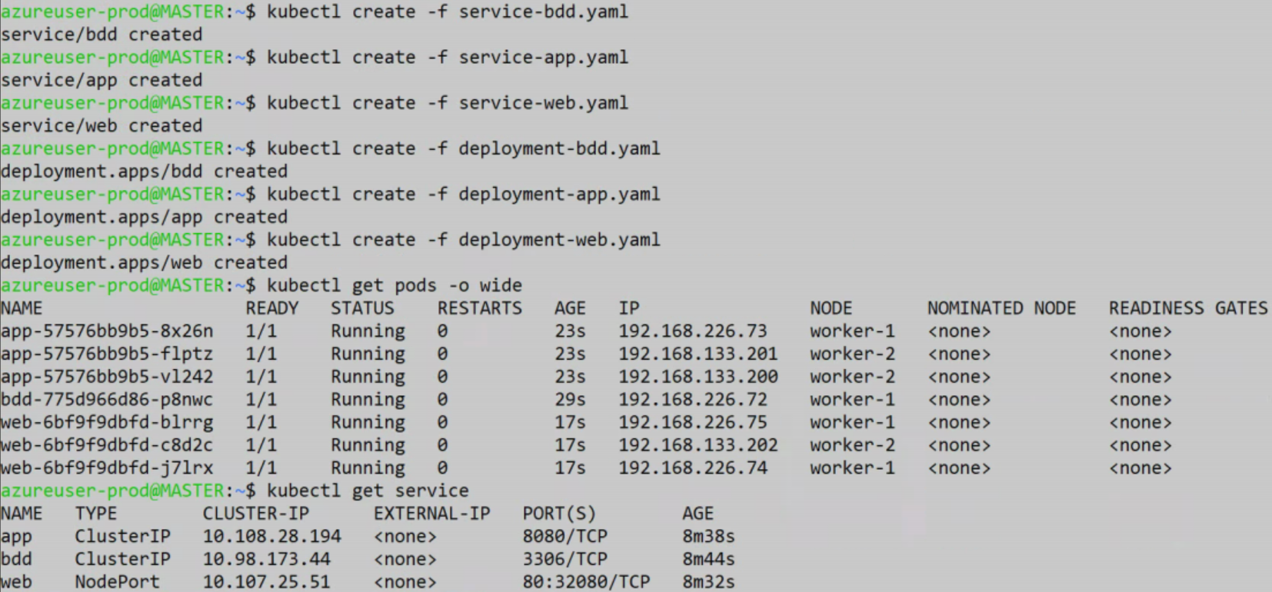
Résultat de Déploiment

Slide 26
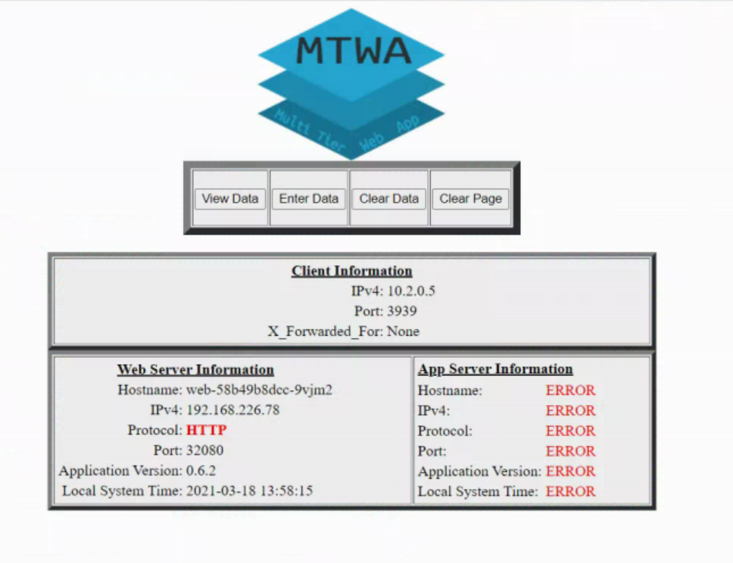
Interface WEB
Dépôt Git
https://github.com/MohamedELHASSANE/Azure_Migration_Ptoject.git
Dépôt DockerHub
mohamedakka21 / ilkiformation

